Slide 1


Characterizing urban landscapes using fuzzy sets
——文献阅读报告
作者：Sucharita Gopal， Xiaojing Tang， Nathan Phillips，
Mallory Nomack， Valerie Pasquarella， Joshua Pitts
汇报人：王雁东
《空间信息服务系统设计》前沿文献阅读

Slide 2
，
目录
一
背景
01
二
意义
背景
三
02
技术方法
四
应用/实验
03
技术方法
五
结论
04
应用/实验
六
感想

Slide 3

Part
01
背景

Slide 4
背景
城市化进程使得大量人口人类从农村迁移到城镇，农村人口越来越少，几乎所有人口增长都将发生在城市地区。发达国家的城市化人口更多。
城市形态和自然生态系统形态有了根本转变，而我们绘制或描绘城市景观的方式却没发生很大变化。
因此，越来越需要用户动态定义城市地图的方法。
城市化进程的同时，农田，湿地，森林和其他自然生态系统正在转变为城市景观

Slide 5
背景
城市生态学，城市经济学，城市地理学，城市规划与建筑学，城市政治学和城市社会学等多种学科为城市系统研究带来了独特的视角。
在过去的几十年里，出现了融合自然科学和社会科学的新领域城市生态学，以研究城市系统并解决复杂问题。
之前的研究已经出现了使用模糊集来推导出新的城市化措施。通过以往的研究表明，模糊集在空间科学方面有很大的优势。
21世纪城市地区的测量，绘图和特征趋势：一，越来越需要整合人类和自然元素，以便更好地模拟和绘制人 - 自然耦合城市系统。二，绘图需要一种数据驱动的方法，可以轻松地集成遥感，地理信息系统和其他空间数据，以便在各种空间尺度上轻松地绘制和表征城市区域。三，用户可以通过选择适合其研究目标和应用领域的不同输入的级别和组合来动态地定义城市类别，并产生不同的城市特征。
回款数：640万

Slide 6
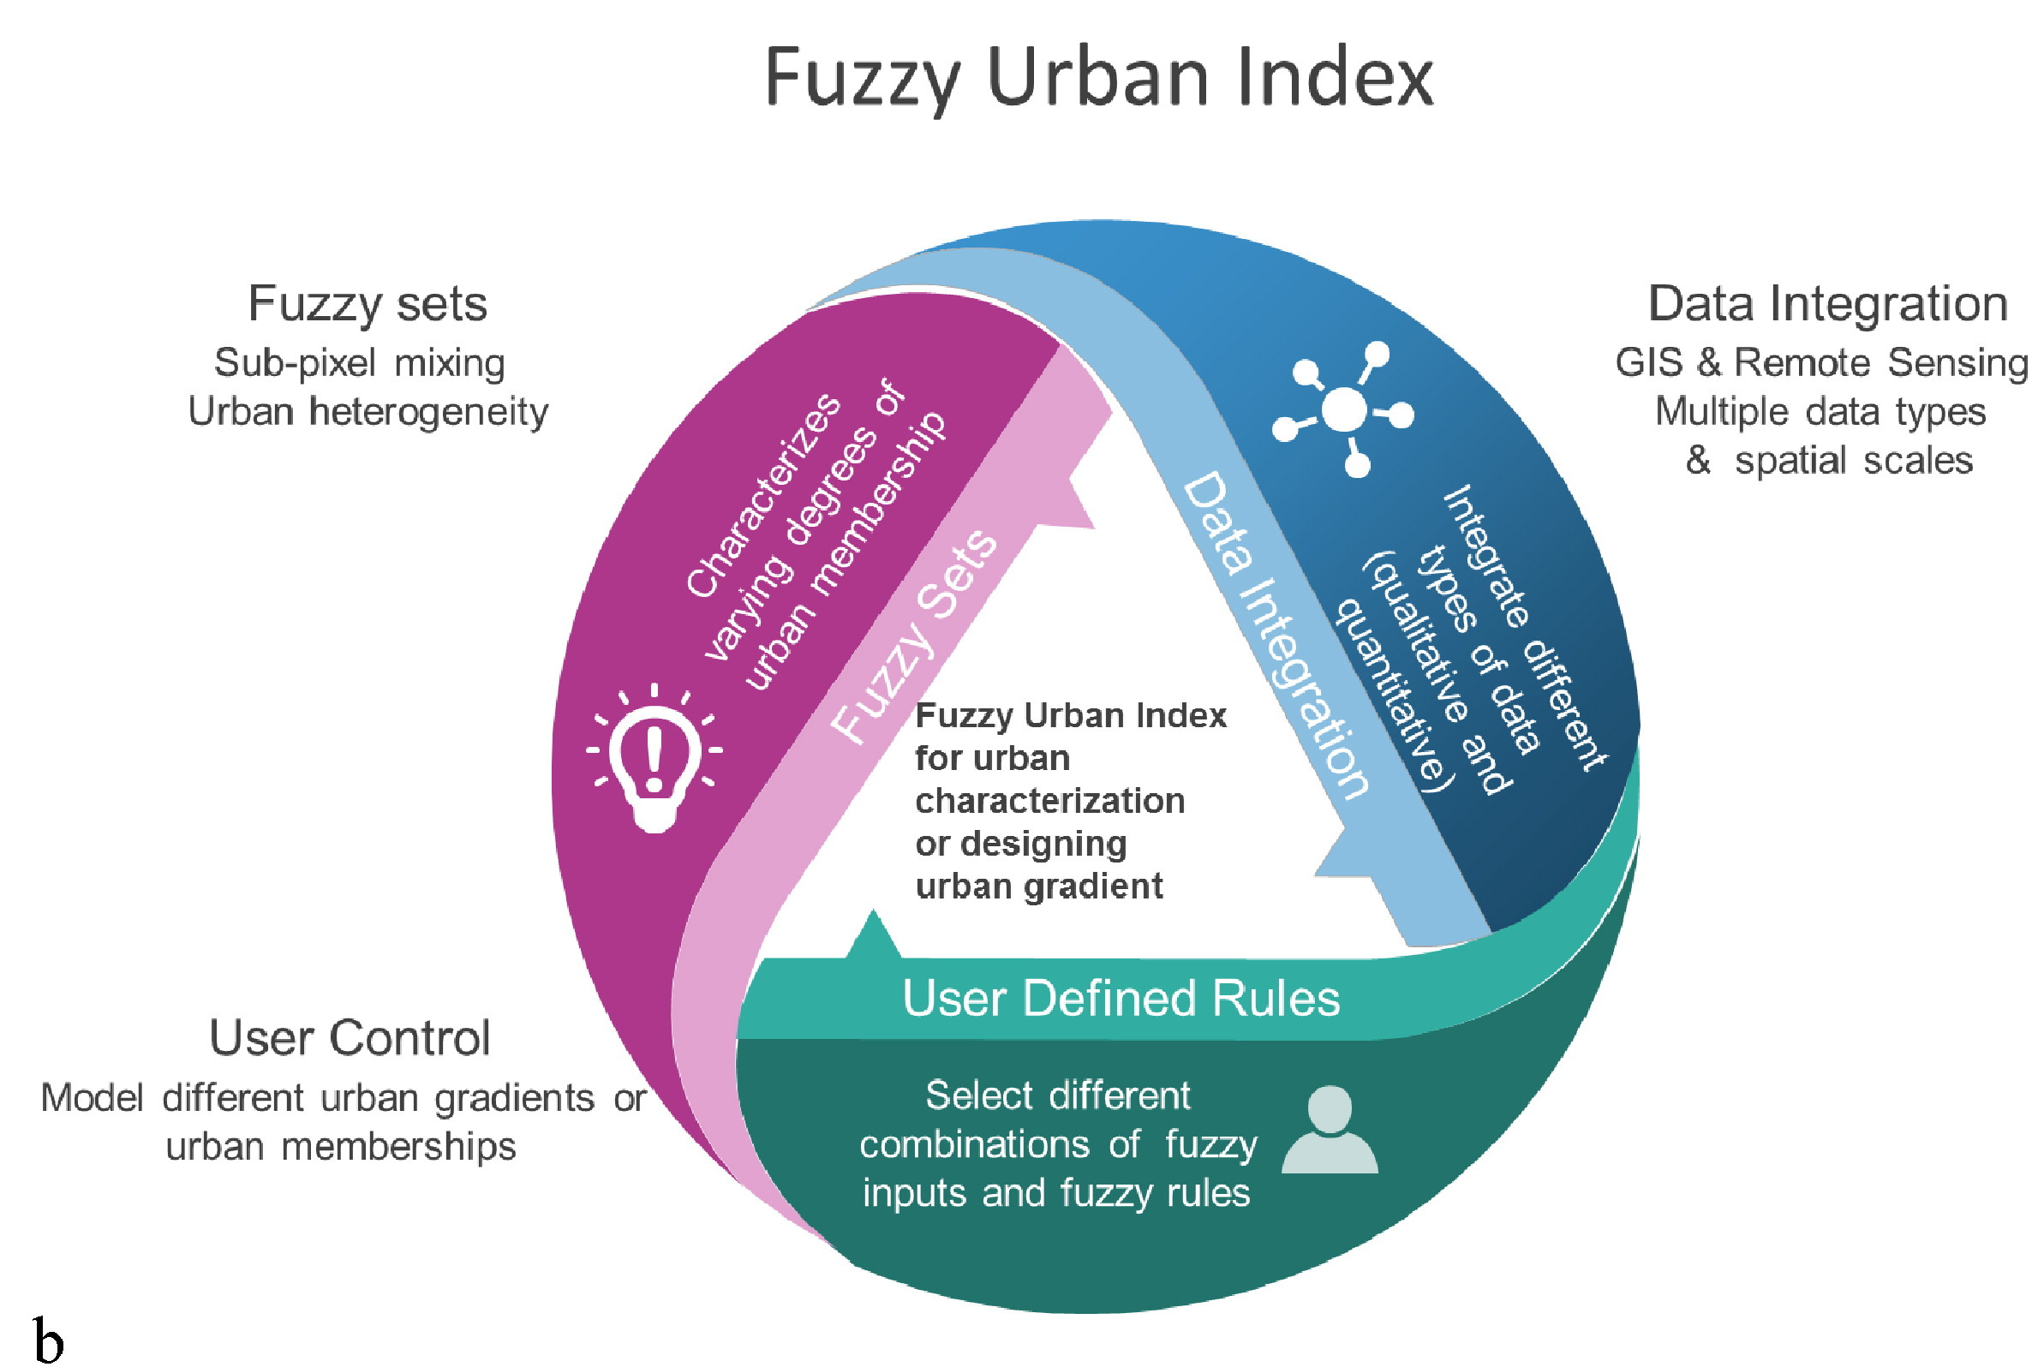
背景

Slide 7
Part
02
意义

Slide 8
Part
03
技术方法

Slide 9
技术方法
模糊集：其中所有元素都被约束为具有完全隶属度的集合，模糊集的极限不是精确确定的。当城市特征被视为模糊概念时，组成部分或像素可能表现出不同程度的成员资格，从高度城市化到城市化到最低低度城市化。因此，模糊逻辑能够以不精确的术语对世界进行建模。
模糊关联（if-then）规则由两部分组成：先行部分说明输入变量的条件；后续部分描述输出变量的相应值。例如：如果植被密度水平较低，则城市指数应该较高，其中术语“水平”和“城市指数”是由模糊集（“高”和“低”）表示的模糊变量。
模糊推理系统（FIS）又称为模糊系统，是以模糊集合理论和模糊推理等技术为基础具有处理模糊信息能力的系统， 将输入（在模糊分类的情况下的特征）映射到输出（在模糊分类的情况下的类）。

Slide 10
技术方法
本文提出了一种使用模糊输入的城市特征模糊集概念。使用“城市特征”这一术语来表示专题地图中城市区域的多方面性质，范围和大小。定义阈值以导出每个输入的成员资格规则，并且各种规则组合提供了更大的灵活性来表征城市区域的多个方面。模糊集可以将土地利用和土地覆盖数据统一到一个数据库中。此外，它们使用户能够使用适合于手头应用的数据库中的输入变量的不同组合来定义城市类的特定特征。
优势：
（1）以模糊集的形式表示和处理不确定数据；
（2）集成两个或三个输入来定义模糊城市特征类。

Slide 11
技术方法
作者创建了一种模糊推理系统，通过使用预定义的规则组合不同的输入数据集来表征城市化区域中城市特征的差异水平。使用模糊集理论将输入（在模糊分类的情况下的特征）映射到输出（在模糊分类的情况下的类），该系统的出发点是从先前的研究中获得模糊关联规则的集合，根据模糊规则组合模糊化输入以建立规则强度，使用Sugeno推理系统来计算单例输出（模糊单例可以定义为隶属函数，它是特定点的单个尖峰，而其他地方为零）。

Slide 12
Part
04
应用/实例

Slide 13

应用/实例
研究区域
01
研究区域是波士顿大都会区，被定义为波士顿市和周边郊区，东西长40英里，南北长30英里。研究区包括六个县 - 萨福克郡，埃塞克斯郡，米德尔塞克斯郡，诺福克郡，普利茅斯县和伍斯特县，包括波士顿，里维尔，普利茅斯，布鲁克林，剑桥和牛顿等103个城镇
数据
02
使用五个输入来说明模糊城市指数方法的灵活性和实用性，以便最好地和简单地表征CHANS框架：（1）土地利用，（2）人口，（3）归一化差异植被指数（NDVI），（4）车辆行驶里程（VMT），以及（5）商用VMT。
使用模糊集实现通用CHANS框架
03
1）将输入分布转换为模糊隶属函数，2）定义一组模糊规则，3）应用规则并估计每组输入的规则强度，4）聚合规则输出以得出模糊城市特征的度量，以及，5）创建主题模糊图标签。

Slide 14
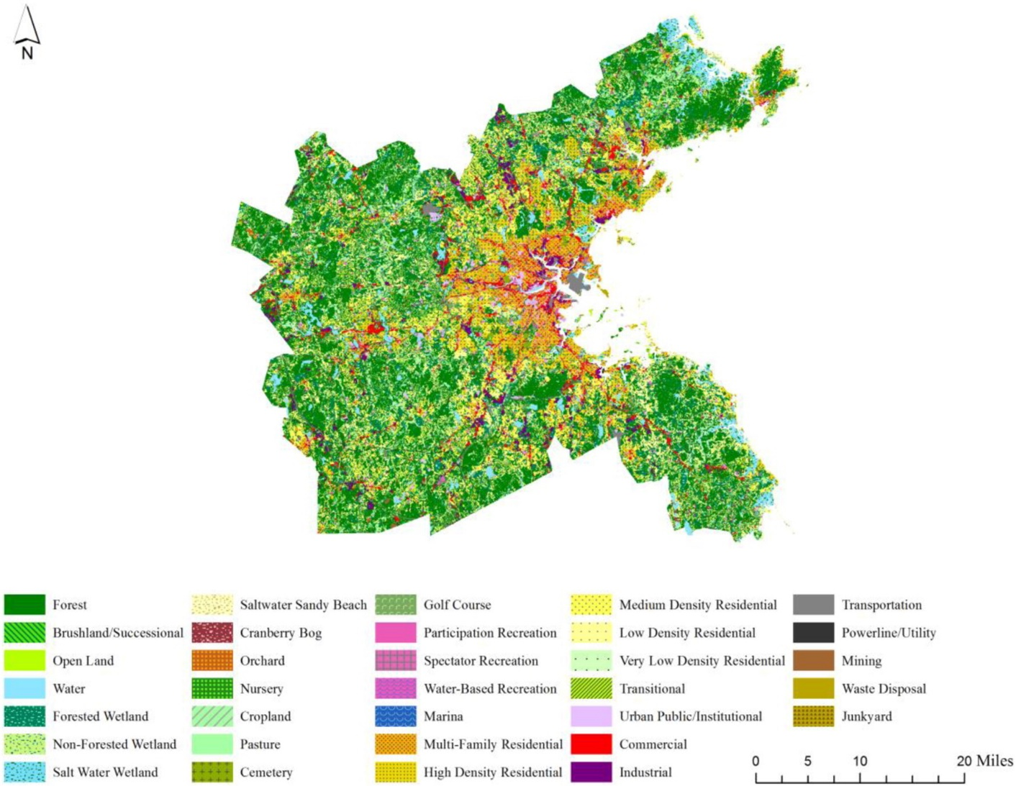
应用/实例

Slide 15
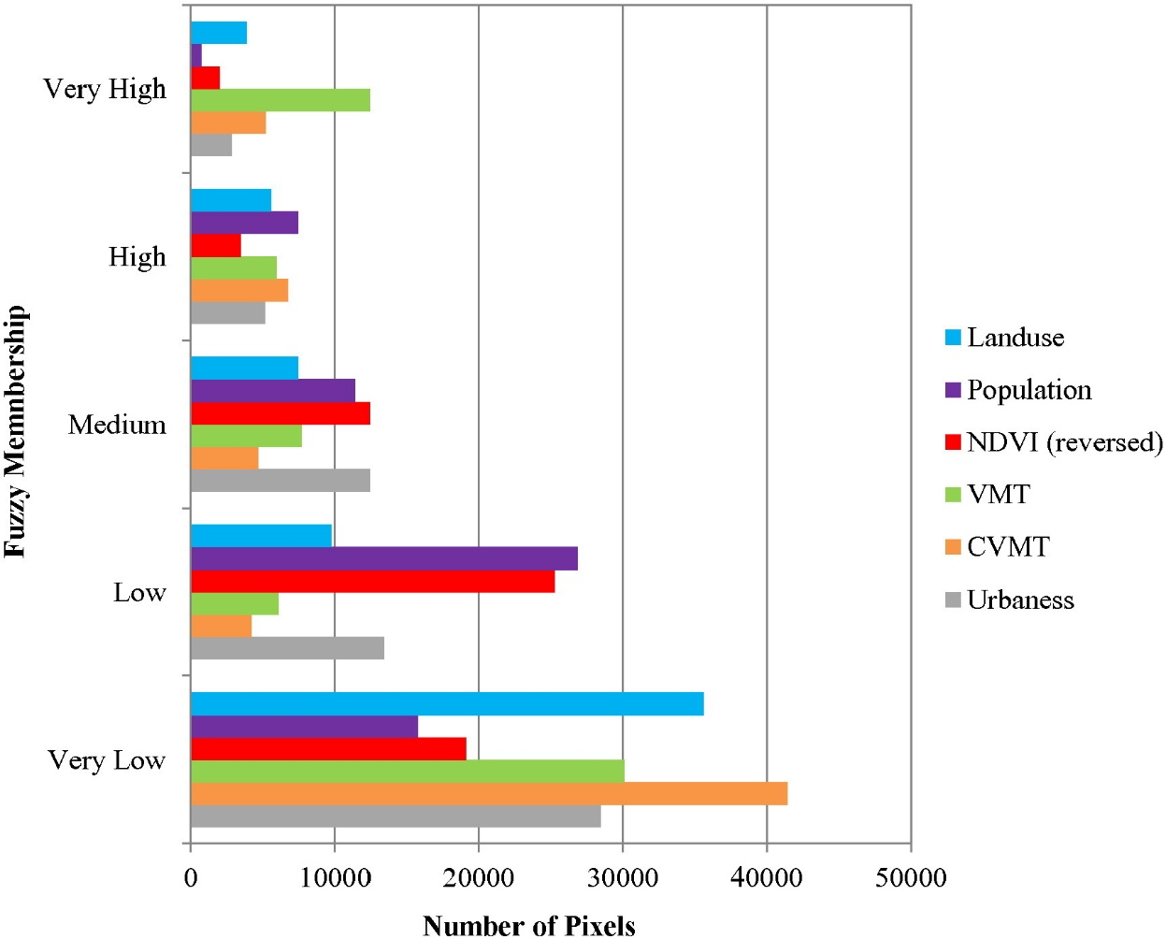
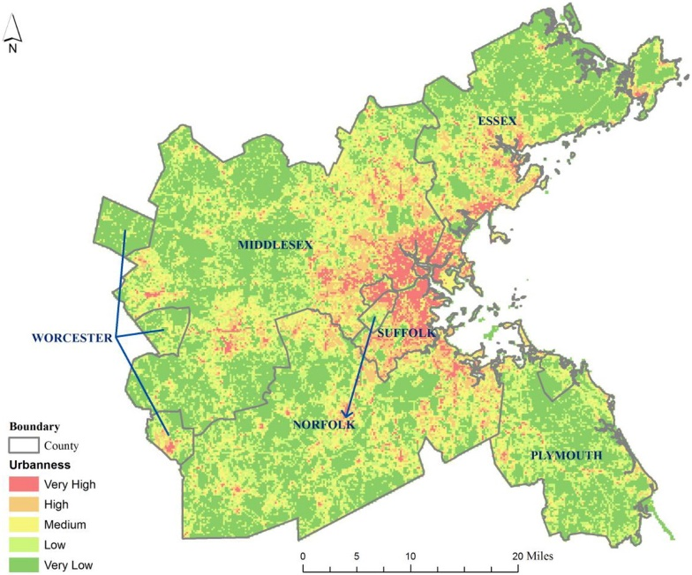
应用/实例——模糊城市指数
模糊城市指数可以区分空间异质性或表征波士顿地区城市区域的多面性。 图中的面板显示了每个输入的五个模糊成员资格级别，可实现细微差异的可视化。

Slide 16
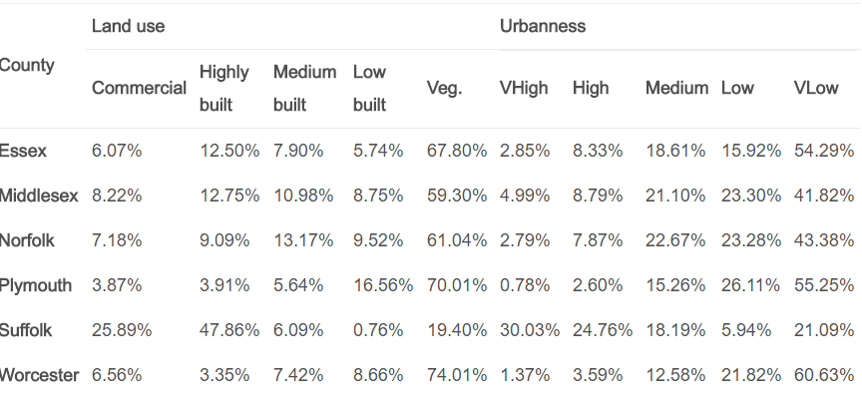
应用/实例——表征县模糊城市指数
表征县的模糊城市性研究区域有6个县，如表。每个县的模糊城市指数城市类别使用传统的土地利用类别进行对比。

Slide 17
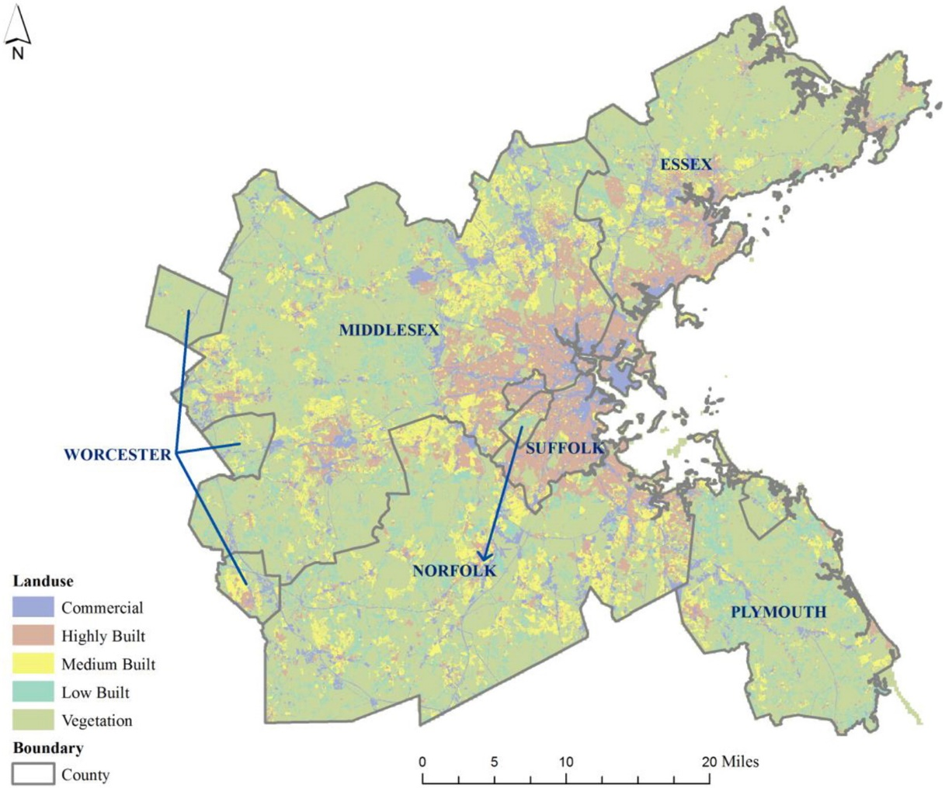
应用/实例——表征县模糊城市指数
模糊方法的优势可以通过使用我们提出的方法，分析如何将商业和高度建设等传统类别纳入模糊城市类别。萨福克郡的商业和高度建造的传统地图类别与非常高，高和中等模糊的城市类别一致，而普利茅斯的低建筑住宅与模糊城市指数中的中低模糊城市类别对齐。因此，模糊城市指数方法有助于我们定量地表征传统城市地图标签的多面性。

Slide 18
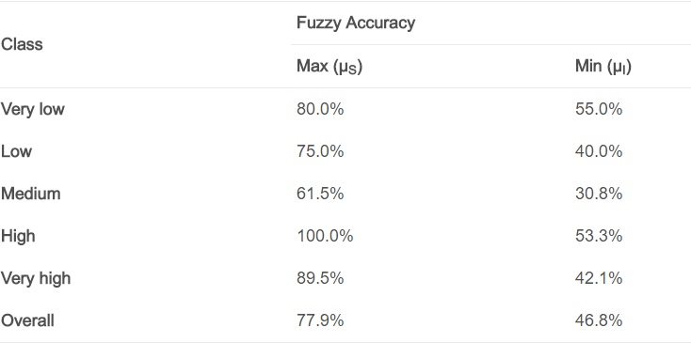
应用/实例——验证城市模糊性等级
重要的是要检查方法的有效性，以了解城市模糊指数的优势和局限性。两位专家分别选用两种方法评估。前一种措施是自由主义的，允许专家在任何程度上同意基本事实，而后一种是严格的，只有在专家同意并选择最高程度的匹配事实时才定义匹配。

Slide 19
应用/实例——利用模糊城市指数进行错误分类的因素
显示模糊城市指数可能存在一些限制，导致以下类型的错误分类错误。
首先，模糊城市指数中的模糊推理规则过高估计了停车场和机场等高度不透水面的模糊城市。
其次，模糊城市指数中建立的简单规则并未涵盖模糊城市的所有背景，例如波士顿市中心的办公楼，这些办公楼在夜间排空并且不是居住地。
第三，专家可能会出现“错误”，因为专家正在使用研究区域的高分辨率图像，并且可能不知道模糊城市索引规则库中使用的像素的确切总体。
第四，由于“边缘效应”导致经典错误发生在郊区的McMansions位于森林中间或广阔的农村土地上。
此外，高分辨率激光雷达图像的较新数据集可能得到更好的分类。

Slide 20
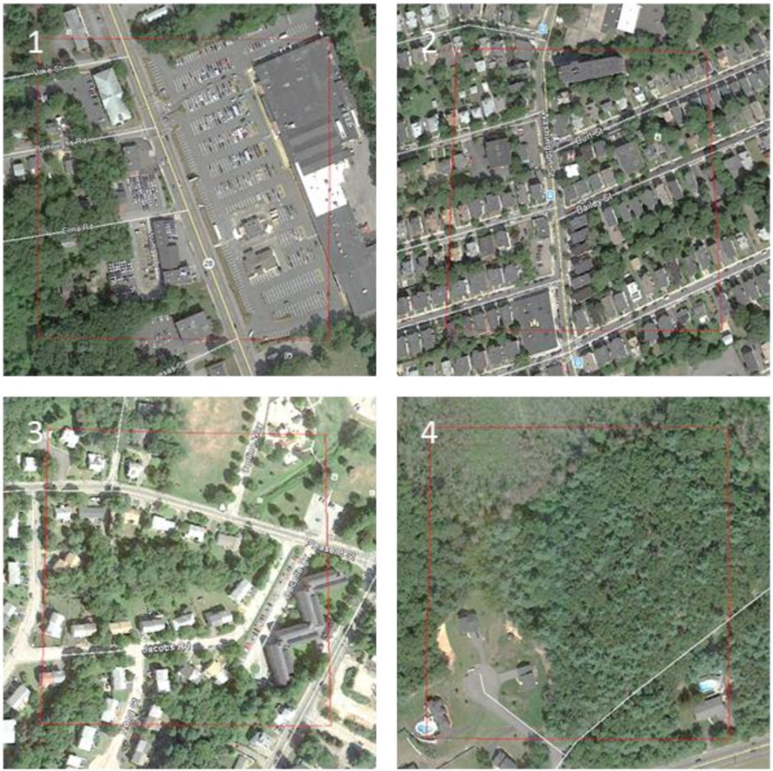
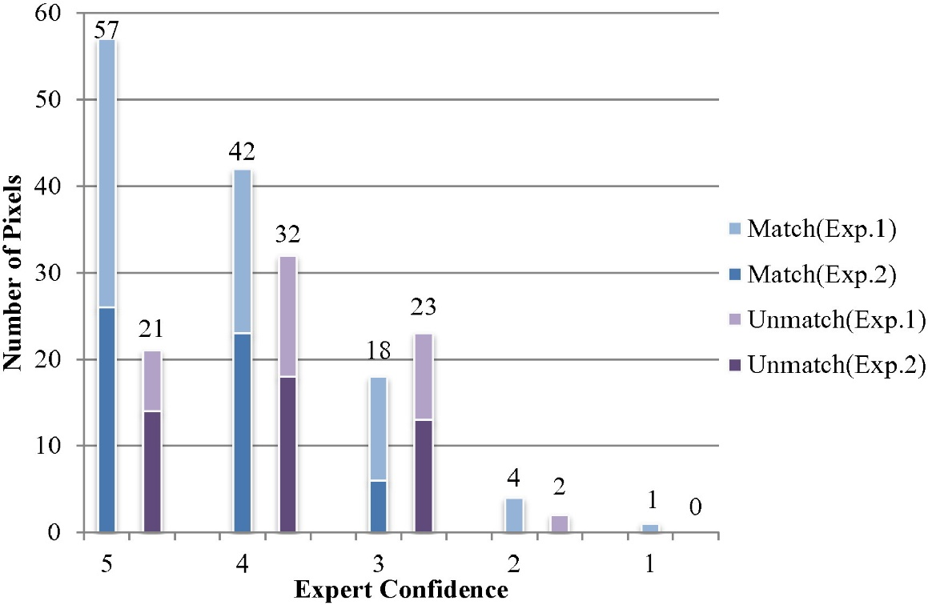
应用/实例——利用模糊城市指数进行错误分类的因素
。

Slide 21
Part
05
结论

Slide 22
结论
本文介绍了基于规则的模糊专家系统的开发和实现，该系统用于表征和绘制集成各种数据的城市类空间不同的特征的。使用集成的CHANS框架来解决问题，并将城市地区的人类和自然子系统联系起来。这样的框架使各种观点能够嵌入一个共同的框架中。
研究人员越来越多地采用综合方法来描述城市景观和过程。所提出的称为模糊城市指数的度量将在使用模糊推理模型制定简单规则的研究环境中起作用。我们可以基于模糊隶属度来量化结果图中的城市特征的程度。该地图使受多种因素影响的城市景观的特征可视化，包括人口，土地利用，植被和交通量。
同时在应用分析时一部分错误的原因是现有的模糊城市指数规则数据库无法标注人口较少的平坦，不透水面积较大的区域，如停车场和机场。对这些模糊城市类别的更好定义可以帮助克服这一限制，并将在未来的研究中进一步研究。
波士顿这项研究中使用的大多数数据都可以在任何美国城市使用，甚至可以可以结合更多的投入和规则来研究更复杂的城市系统 。

Slide 23
Part
06
感想

Slide 24
点击此处添加相关文字标题
此处添加标题内容
点击此处添加内容
点击此处添加内容
此处添加标题内容
点击此处添加内容
点击此处添加内容
此处添加标题内容
点击此处添加内容
点击此处添加内容
此处添加标题内容
点击此处添加内容
点击此处添加内容

Slide 25


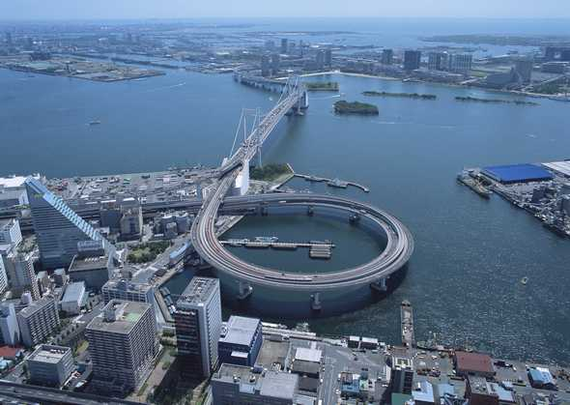
点击此处添加相关文字标题
您的标题打在这里
您的内容打在这里或者复制
您的内容打在这里或者复制
您的副标题打在这里或通过复制
06
05
您的内容打在这里或者复制
您的内容打在这里或者复制
04
01
03
02
您的内容打在这里或者复制
您的内容打在这里或者复制

Slide 26




点击此处添加相关文字标题
这里填写小标题
这里输入简单的文字概述这里输入简单文字概述简单的文字概述。这里输入简单的文字概述这里输入简单文字概述简单的文字概述。
关键词
这里填写小标题
这里输入简单的文字概述这里输入简单文字概述简单的文字概述。这里输入简单的文字概述这里输入简单文字概述简单的文字概述。

Slide 27
点击此处添加相关文字标题
添加标题文字
24%
P-HOME分享原创高端商务模板，主打商务风格，气魄的配色，炫丽的动画，让PPT带给你不一样的感受。
76%
添加文字
添加文字
添加标题文字
P-HOME分享原创高端商务模板，主打商务风格，气魄的配色，炫丽的动画，让PPT带给你不一样的感受。
单击添加标题

Slide 28



点击此处添加相关文字标题
这里填写小标题
这里填写小标题
宏观环境
影响一
宏观环境
影响三
这里输入简单的文字概述这里输入简单文字概述简单的文字概述。
宏观环境
影响二
这里输入简单的文字概述这里输入简单文字概述简单的文字概述。
这里填写小标题
这里输入简单的文字概述这里输入简单文字概述简单的文字概述。

Slide 29
点击此处添加相关文字标题
这里填写小标题
这里填写小标题
这里输入简单的文字概述这里输入简单文字概述这里输入简单的
这里输入简单的文字概述这里
01
02
这里输入简单的文字概述这里输入简单文字概述这里输入简单的
这里输入简单的文字概述这里
这里填写小标题
这里填写小标题
这里输入简单的文字概述这里输入简单文字概述这里输入简单的
这里输入简单的文字概述这里
03
04
这里输入简单的文字概述这里输入简单文字概述这里输入简单的
这里输入简单的文字概述这里

Slide 30

点击此处添加相关文字标题
标题
4
单击此处添加
段落文字内容
3
单击此处添加
段落文字内容
2
单击此处添加
段落文字内容
1
单击此处添加
段落文字内容
能力一
能力二
能力三
能力四

Slide 31
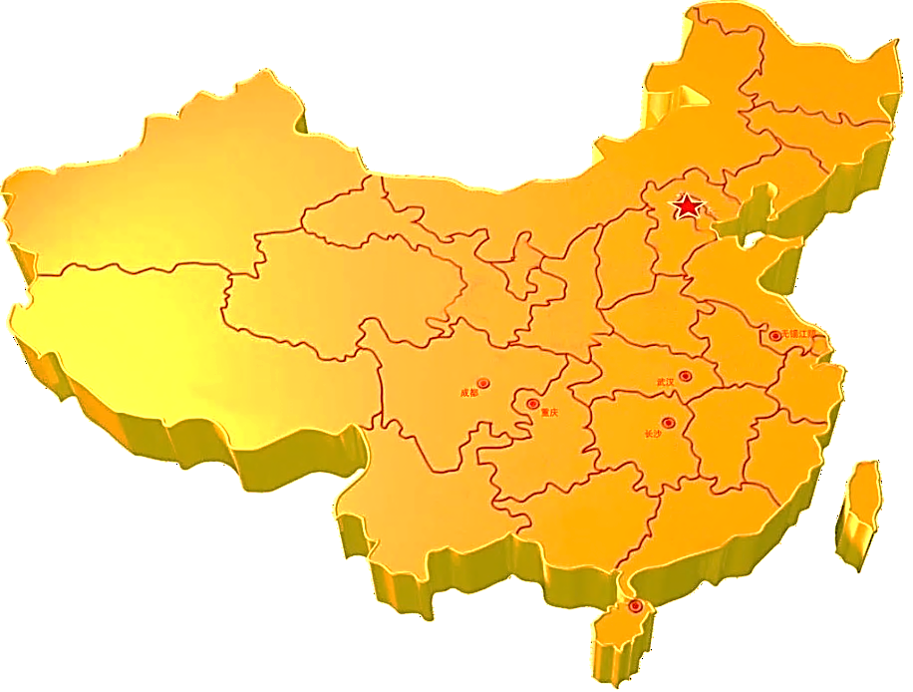


点击此处添加相关文字标题
单击此处添加段落文字内容
单击添加文本 … …
单击此处添加段落文字内容
单击此处添加段落文字内容
单击此处添加段落文字内容
补充说明
在此录入文字
在此录入文字
补充说明
在此录入文字
在此录入文字

Slide 32
点击此处添加相关文字标题
此处输入标题
此处输入标题
此处输入标题
此处输入标题
此处输入标题
这里输入简单的文字概述里输入简单文字概述
这里输入简单的文字概述里输入简单文字概述
这里输入简单的文字概述里输入简单文字概述
这里输入简单的文字概述里输入简单文字概述
这里输入简单的文字概述里输入简单文字概述输入简单的文字概述里输入输入里

Slide 33
点击此处添加相关文字标题
单击此处添加文字
单击此处添加文字
单击此处添加文字
单击此处添加文字
写入文本
写入文本
写入文本
写入文本
单击此处添加文字
单击此处添加文字
单击此处添加文字
单击此处添加文字

Slide 34
点击此处添加相关文字标题
这里填写小标题
这里填写小标题
中国首家演示设计交易平台。基于演示设计一站式在线演示、素材销售、服务交易系统。
中国首家演示设计交易平台。基于演示设计一站式在线演示、素材销售、服务交易系统。
这里填写小标题
这里填写小标题
中国首家演示设计交易平台。基于演示设计一站式在线演示、素材销售、服务交易系统。
中国首家演示设计交易平台。基于演示设计一站式在线演示、素材销售、服务交易系统。

Slide 35
点击此处添加相关文字标题
点击录
入内容
点击录
入内容
点击录
入内容
点击此处输入文字
点击此处输入文字
点击录
入内容
点击此处输入文字
点击此处输入文字
点击此处输入文字
点击此处输入文字
点击此处输入文字
点击此处输入文字

Slide 36
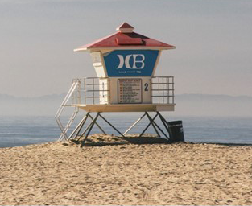

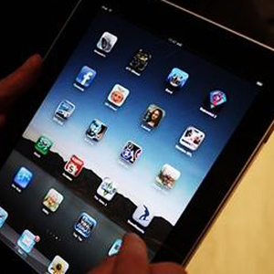


点击此处添加相关文字标题
输入相关标题
这里输入简单的文字概述这里输入简单文字概述简单的文字概述这里输入简单的文字概述这里输入简单
输入相关标题
部分产品
展示
这里输入简单的文字概述这里输入简单文字概述简单的文字概述这里输入简单的文字概述这里输入简单

Slide 37
点击此处添加相关文字标题
单击此处输入标题
标题
单击此处输入文字单击此处输入文字单击此处输入文字单击此处输入文字单击此处输文字单击此处输文字单击此处输文字单击此处输入文字单击此处输入文字单击此处输入文字单击此处输文字单击此处输入文字单击此处输入文
单击此处输入标题
单击此处输入标题
单击此处输入文字单击此处输入文字单击此处输入文字单击此处输入文字单击此处输文字
单击此处输入文字单击此处输入文字单击此处输入文字单击此处输入文字单击此处输文字

Slide 38
点击此处添加相关文字标题
STRNGTH
这里输入简单的文字概述这里输入简单文字概述简单的文字概述这里输入简单的文字概述这里输入
S
W
WEAKNESS
这里输入简单的文字概述这里输入简单文字概述简单的文字概述这里输入简单的文字概述这里输入
O
T
OPPORTUNITY
这里输入简单的文字概述这里输入简单文字概述简单的文字概述这里输入简单的文字概述这里输入
TREAT
这里输入简单的文字概述这里输入简单文字概述简单的文字概述这里输入简单的文字概述这里输入

Slide 39

过渡页
Part
04
点此此处输入相关文字标题

Slide 40



点击此处添加相关文字标题
这里填写小标题
这里输入简单的文字概述这里输入简单文字概述简单的文字概述。
这里填写小标题
这里填写小标题
这里输入简单的文字概述这里输入简单文字概述简单的文字概述。
这里输入简单的文字概述这里输入简单文字概述简单的文字概述。

Slide 41



点击此处添加相关文字标题
重点工作
您的内容打在这里或通过复制内容打在这内容打在这
重点工作
重点工作
您的内容打在这里或通过复制内容打在这内容打在这
您的内容打在这里或通过复制内容打在这内容打在这

Slide 42
点击此处添加相关文字标题
这里填写小标题
这里填写小标题
这里输入简单的文字概述这里输入简单文字概述简单的文字概述。这里输入简单的文字概述这里输入
这里输入简单的文字概述这里输入简单文字概述简单的文字概述。这里输入简单的文字概述这里输入
45%
12%
这里填写小标题
36%
10%
这里填写小标题
这里输入简单的文字概述这里输入简单文字概述简单的文字概述。这里输入简单的文字概述这里输入
这里输入简单的文字概述这里输入简单文字概述简单的文字概述。这里输入简单的文字概述这里输入

Slide 43




点击此处添加相关文字标题
2014-06-10
2014-12-10
2014-03-10
输入相关标题
这里输入简单的文字概述这里输入简单文
输入相关标题
这里输入简单的文字概述这里输入简单文
输入相关标题
输入相关标题
这里输入简单的文字概述这里输入简单文
这里输入简单的文字概述这里输入简单文
2014-09-10

Slide 44


点击此处添加相关文字标题
这里填写小标题
这里输入简单的文字概述这里输入简单文字概述简单的文字概述。
这里输入简单的文字概述这里输入简单文字概述简单的文字概述。
这里输入简单的文字概述这里输入简单文字概述简单的文字概述。
输入简单文字概述简单的文字概述。
01
这里填写小标题
这里输入简单的文字概述这里输入简单文字概述简单的文字概述。
这里输入简单的文字概述这里输入简单文字概述简单的文字概述。
这里输入简单的文字概述这里输入简单文字概述简单的文字概述。
输入简单文字概述简单的文字概述。
02

Slide 45
点击此处添加相关文字标题
这里输入简单的文字概述这里输入简单文字概述简单的文字概述这里输入
这里输入简单的文字概述这里输入简单文字概述简单的文字概述这里输入
2011
2013
这里输入简单的文字概述这里输入简单文字概述简单的文字概述这里输入
这里输入简单的文字概述这里输入简单文字概述简单的文字概述这里输入
2012
2014
输入相关标题
这里输入简单的文字概述这里输入简单文字概述简单的文字概述这里输入这里输入简单的文字概述这里输入简单文字概述简单的文字概述这里输入这里输入简单的文字概述这里输入简单文字概述简单的文字概述这里

Slide 46






点击此处添加相关文字标题
这里填写小标题
这里填写小标题
这里输入简单的文字概述这里输入简单文字概述简单的文字概述。
这里输入简单的文字概述这里输入简单文字概述简单的文字概述。
这里填写小标题
这里填写小标题
这里输入简单的文字概述这里输入简单文字概述简单的文字概述。
这里输入简单的文字概述这里输入简单文字概述简单的文字概述。
这里填写小标题
这里填写小标题
这里输入简单的文字概述这里输入简单文字概述简单的文字概述。
这里输入简单的文字概述这里输入简单文字概述简单的文字概述。

Slide 47
LOGO
COMPANY LOGO
THANK YOU FOR TIME
汇报人：DZH0205
上海我图网某某某某某某某某分公司

